Slide 1

이젠필름
홍순규, 배재훈, 서치원, 이우진

Slide 2
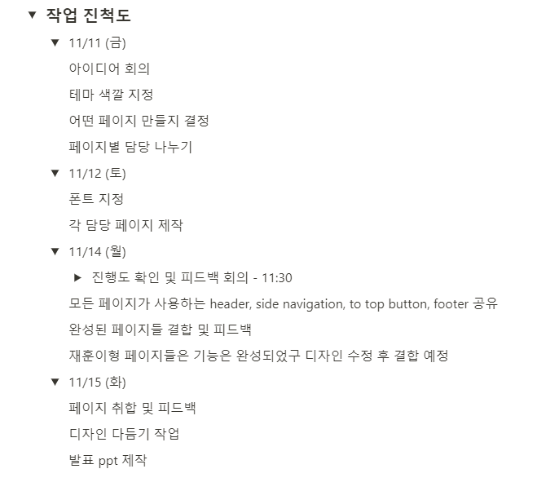
영화 스트리밍 사이트
참고 사이트
넷플릭스, 왓챠, 등등

Slide 3
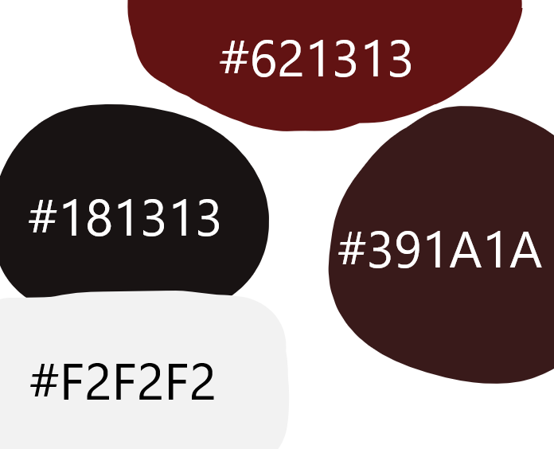

Slide 4
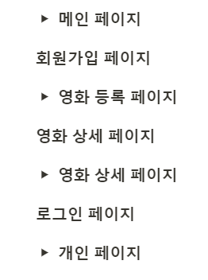
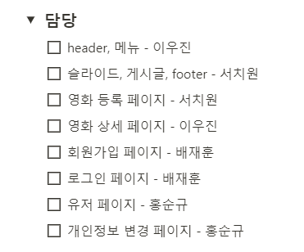

Slide 5
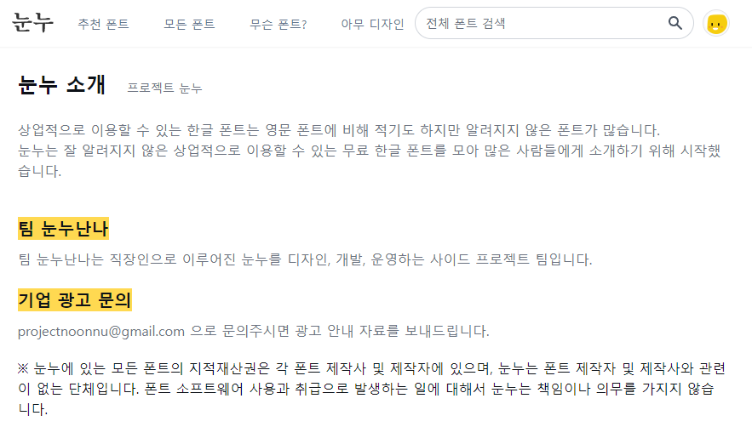
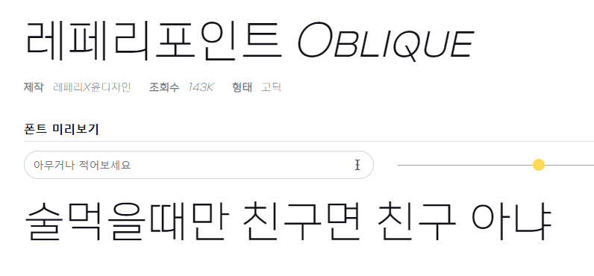

Slide 7
페이지

Slide 8
프로젝트를 하며 느낀 점

Slide 9
Q&A

Slide 10
감사합니다

